Slide 1
COLESTEROLO E FITOTERAPIA

Slide 2
Il colesterolo viene prodotto dal fegato, può anche essere introdotto con la
dieta: è contenuto, per esempio, nei cibi ricchi di grassi animali, come carne,
burro, salumi, formaggi, tuorlo dell’uovo, fegato. È invece assente in frutta,
verdura e cereali.
Il trasporto del colesterolo attraverso il sangue è affidato alle lipoproteine.
Esistono quattro tipi di lipoproteine, classificate in base alla densità, che è
inversamente proporzionale alla quantità di colesterolo presente. Le più
importanti per la prevenzione cardiovascolare sono:
LDL, o lipoproteine a bassa densità: trasportano il colesterolo sintetizzato
dal fegato alle cellule del corpo
HDL, o lipoproteine ad alta densità: rimuovono il colesterolo in eccesso
dai diversi tessuti e lo trasportano nuovamente al fegato, che poi
provvede a eliminarlo.

Slide 3
Ipercolesterolemia ed effetti sulla salute
Le LDL sono note nel linguaggio comune come “colesterolo cattivo”: quando
sono presenti in quantità eccessiva tendono a depositarsi sulla parete delle
arterie, provocandone ispessimento e indurimento. Questo processo (chiamato aterosclerosi) può portare nel tempo alla formazione di vere e proprie placche (o ateromi) che ostacolano il flusso sanguigno, o addirittura lo bloccano del tutto. Quando il cuore non riceve abbastanza sangue ricco di ossigeno, si può sviluppare l’angina pectoris. Inoltre, le placche possono staccarsi e formare un trombo, che può indurre un improvviso arresto del flusso sanguigno. A seconda di dove è localizzata, l’ostruzione di un vaso può provocare infarto del miocardio (a livello cardiaco), ictus (a livello cerebrale) o claudicatio intermittens (a livello degli arti inferiori).

Slide 4
Guggul
Oleoresina gommosa
Famiglia delle Burseraceae
Impiegata sottoforma di polvere
Proprietà ipocolesterolemizzante
Estratto (per incisione della Commiphera Mukul) in acetato di etile dell’oleoresina gommosa (guggulipide)
Dosaggio: 14-20 mg per kg di peso corporeo, 2 volte al giorno, appena svegliati e prima di andare a dormire.
Risultati di vari studi: riduzione del colesterolo totale del colesterolo LDL.

Slide 5
Studi
Su cani e scimmie con diete ricche di grassi, la polvere ha un effetto di ossidazione delle LDL, che sono causa di aterosclerosi.
Pazienti obesi ipercolesterolemici: somministrazione di Guggul per bocca con una dose di 6 g al giorno per un mese. Risultati: calo del peso corporeo e di colesterolo LDL, senza comparsa di importanti effetti collaterali.
Gruppo di 41 pazienti con ipercolesterolemia: somministrazione o di Guggul per bocca ad una dose di 1.5 g al giorno, oppure un farmaco capace di abbassare il colesterolo, il Clofibrato, con una dose di 2g al giorno, per un anno e mezzo. Prima durante e dopo il trattamento sono stati rilevati i valori di colesterolo totale e di trigliceridi: calo del 26.2% e 36.5% con il Guggul, e del 31.5% e del 33% nei pazienti con il Clofibratopeso corporeo dei pazienti rimane invariato. Effetti collaterali: 5 casi di diarrea con il guggul e 2 con il clofibrato.

Slide 6
Effetti collaterali: il Guggul può portare nausea eruttazioni e singhiozzo, a dosi elevate diarrea.
Controindicazioni: non è consigliabile in gravidanza o durante l’allattamento.
Interazioni: può ridurre l’assorbimento intestinale del propanololo (beta-bloccante) e del Diltiazem, un calcio antagonista.

Slide 7
Aglio (Allium Sativum)
Famiglia delle Liliacee, viene utilizzato il bulbo, è un estratto secco e nebulizzato, il costituente principale è l’alliina che viene lacerata e sottoposta a essicazione trasformandosi in allicina.
Dosaggio: 10-13 mg per kg di peso corporeo, 2 somministrazioni dopo i pasti.
Proprietà terapeutiche: importante attività di antiaggregante piastrinico, riducendo il rischio di fenomeni trombotici nei vasi sanguigni. Azione sul colesterolo, portandone ad una significativa riduzione quando i suoi livelli superano i 250 mg/dl.

Slide 8
Studi
16 studi su 952 pazienti
Calo medio del colesterolo: 12% già dopo 30 gg, con dose media di 600-900 mg di estratto secco. I trigliceridi sono diminuiti mediamente del 10%, mentre il colesterolo HDL non è stato modificato significativamente
Studio con pazienti anziani con estratto secco, 300 mg al giorno per 2 anni. Effetti benefici sull’elasticità dell’aorta, proteggendo il vaso dall’evoluzione della malattia aterosclerotica. L’azione antiaggregante aiuta pazienti obesi, diabetici, ipertesi, con colesterolo alto a prevenire l’aterosclerosi. Abbassa inoltre la pressione arteriosa e ha azione anti-infettiva.

Slide 9
È aperto un dibattitto sulla reale utilità dell’aglio, in quanto alcuni studi recenti hanno dimostrato che l’effetto non è poi così tanto benefico. In ogni caso l’estratto secco risulta avere un’azione migliore rispetto alla polvere e al macerato oleoso (che sono quasi ininfluenti).
Effetti colaterali: dosi elevate possono portare a nausea, vomito e diarrea. Si sono osservate anche reazioni allergiche in forma di dermatiti da contatto.
Controindicazioni: è sconsigliato in pazienti anemici, con ulcera peptica e gastrite acuta, allergici, in gravidanza e durante l’allattamento. Non indicato in età pediatrica.
Interazioni: non è consigliato abbinarlo a farmaci con azione vasodilatatoria.

Slide 10
Garcinia
Famiglia delle Guttiferae, viene utilizzata la buccia dei frutti per fare un estratto secco nebulizzato
Dosaggio: 10-15 mg per kg di peso corporeo, 2 somministrazioni lontane dai pasti
Componente principale: idrossicitrato. La pianta viene utilizzata a scopo dimagrante.
L'acido idrossicitrico inibisce nettamente l'azione dell’enzima citrato-liasi, che trasforma i carboidrati non consumati in grassi, e quindi limita molto l'immagazzinamento di calorie sotto forma di grassi di deposito, che si accumulano soprattutto nel tessuto adiposo sottocutaneo e che sono i principali responsabili dell'aumento del peso corporeo. Inoltre stimola la sintesi epatica di glicogeno a partire dal glucosio, con aumento del deposito di questo zucchero di riserva nel fegato e nei muscoli.

Slide 11
Studi
89 donne in sovrappeso, cui veniva prescritta una dieta ipocalorica abbinata a 2,4 g al giorno di estratto secco titolato di garcinia o un placebo per bocca per un periodo di 12 settimane. La valutazione era fatta misurando la composizione corporea tramite elettrolipografia computerizzata, il peso corporeo e l'intensità del senso di fame prima della terapia e al termine della stessa. Si è notato che la perdita di peso al termine dello studio era di 3,7 kg nei pazienti del gruppo garcinia e di 2,4 in quelli trattati col placebo, ma la sensazione di fame non era differente tra i due gruppi. Lo studio conclude quindi che questa pianta favorisce il dimagramento ma non sembra avere effetti rilevanti sul senso di fame.
Non sono noti effetti collaterali, controindicazioni o interazioni con farmaci.

Slide 12
Riso rosso fermentato
Metodo tradizionale cinese. Il riso bianco viene fatto fermentare con il lievito Monascus purpureus. Negli Stati Uniti è stato utilizzato come terapia alternativa alle statine in pazienti con lieve o moderata ipercolesterolemia. Contiene una serie di varietà di monacolina, che agiscono sullìidrossi-metil-glutaril Coenzima A reduttasi, inibendolo, esso è uno spet importante nella sintesi del colesterolo.
L’FDA ha vietato la vendita del riso rosso fermentato contenente monacolina K, considerata identica chimicamente alla Lovastatina, che non è stata approvata negli Stati Uniti. Invece attualmente la normativa italiana consente la vendita libera di prodotti che contengano fino a 10 mg/die di monacolina K. Somministrata a questo dosaggio, è in grado di indurre una riduzione della colesterolemia compresa in media tra il 19 e il 24 %.

Slide 13
Gli studi fatti si sono dimostrati sicuro ed efficienti, tuttavia si sono svolti per un periodo di tempo piuttosto limitato.
Effetti collaterali: sono state documentate 55 reazioni avverse provocate dagli integratori a base di riso rosso fermentato: consistenti dolori muscolari, rabdomiolisi (rottura delle cellule muscolari), reazioni gastrointestinali, danni epatici e reazioni cutanee. L’età in media dei pazienti (70% donne) era di 64 anni e in quasi la totalità dei casi l’associazione con il consumo di integratori a base di riso rosso fermentato è risultata certa, probabile o possibile.

Slide 14
Olio di lino Importante fonte di omega 3 e 6, contiene acido linoleico, linolenico, alfa linoleico, vitamina E e lecitina. È un potente antiossidante. Alcuni studi hanno dimostrato la sua efficacia nella protezione del cuore e nella riduzione del colesterolo LDL. La presenza di vitamina E permette di combattere i radicali liberi e riduce l’ossidazione della vitamina F, che è essenziale per evitare il deposito e l’accumulo del colesterolo LDL, con la presenza di queste due vitamine si riduce il rischio di malattie cardiovascolari.

Slide 15
Olio di boraggine
Fonte di Omega 6. Ottenuto dalla spremitura a freddo dei semi della Borgo officinalis. Riequilibra il sistema ormonale femminile, è un antiossidante naturale. Usato anche per eliminare il colesterolo dalle vene e dalle arterie in quanto l’Omega 6 è necessario alla corretta funzione cardiovascolare. Ha la capacità di favorire la produzione delle prostaglandine 1 (PGE1) dotate di attività antiaggregante piastrinica, cardioprotettiva, antisclerotica e vasodilatatrice, su questi presupposti si fondano le proprietà terapeutiche tra cui la riduzione del rischio cardiovascolare, il controllo di colesterolo alto, ipertensione e azione antiinfiammatoria coadiuvante nella cura dell’artrite reumatoide.

Slide 16
INSULINO RESISTENZA E FITOTERAPIA

Slide 17
Per insulino-resistenza si intende la bassa sensibilità delle cellule all'azione dell'insulina. L’incapacità delle cellule di legare l’ormone e di rispondere al suo segnale fa sì che il glucosio non possa essere assorbito e quindi utilizzato dalle cellule stesse.
Esiste in due forme:
Insulino-resistenza di tipo A
Insulino-resistenza di tipo B

Slide 19
Come reagisce l’organismo?
In risposta a questa condizione, l’organismo mette in atto un meccanismo di difesa, basato sulla compensazione. Aumenta infatti il rilascio di insulina nel sangue, generando casi di iperinsulinemia.
All’inizio, questa compensazione riesce a mantenere la glicemia a livelli normali. In uno stadio avanzato, però, le cellule pancreatiche deputate alla produzione di insulina non riescono ad adeguarne la sintesi. Nella fase conclamata, infine, iniziano a verificarsi casi di iperglicemia anche a digiuno.
Ecco che l’ insulino-resistenza può facilmente diventare il precursore del diabete.

Slide 20
I sintomi spesso possono essere sovrapposti alle conseguenze e alle cause di questo disturbo:
una condizione di insulino-resistenza provoca una situazione di iperandrogenismo, vengono cioè prodotti maggiori quantità di ormoni maschili nella donna. Questo può causare infertilità e patologie come la sindrome dell’ovaio policistico. Se si verifica in gravidanza può causare aborto spontaneo nei primi mesi di gestazione.
L’insulino-resistenza provoca un’alterazione nel metabolismo degli acidi grassi. Aumenta la quantità di acidi grassi liberi che proviene dall’eccesso di glucosio in circolo→ si ha un accumulo di acidi grassi a livello del tessuto adiposo con conseguente aumento di peso e deposito di grasso animale. A livello del fegato si può avere il rischio di steatosi epatica e a livello delle arterie la maggior quantità di acidi grassi aumenta il rischio di aterosclerosi.
Può causare inoltre problemi cardiovascolari sia per l’aumento della pressione arteriosa causato da una maggiore ritenzione di sodio a causa dell’iperinsulinemia, sia per la formazione di placche di grasso nelle arterie.

Slide 21
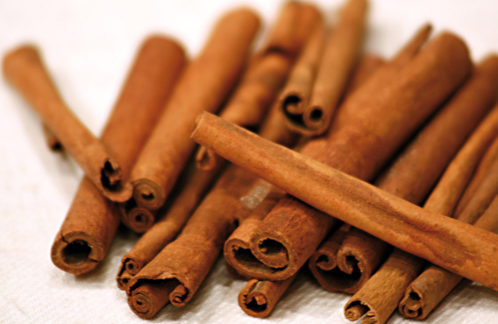
CANNELLA (Cinnamomum Verum)
In uno studio sono stati analizzati 543 pazienti affetti dal diabete di tipo 2. Tra i soggetti, alcuni hanno assunto 6 grammi di cannella in forma di integratori, ogni giorno, per un periodo di 18 settimane. I risultati delle analisi effettuate hanno dimostrato come i soggetti che consumavano cannella quotidianamente avevano fatto registrare un importante calo dei livelli di glucosio plasmatico a digiuno, decisamente superiori rispetto ai soggetti che, nello stesso periodo, non avevano assunto gli stessi integratori
Dosaggio: fino a 6 g/die

Slide 22
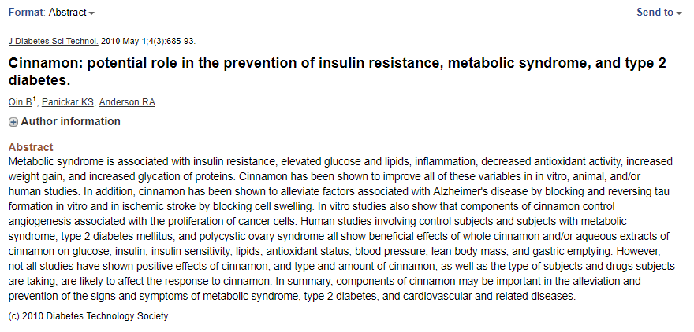

Slide 23
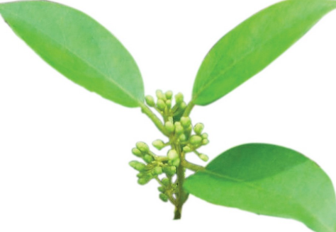
GYMNEMA SYLVESTRE
L'estratto di foglie di questa pianta è stato trovato utile nella produzione di insulina, nell'abbassamento di zucchero nel sangue e nella riduzione dell'appetito. Il principio attivo (acido gimnemico) è una molecola simile a quella del glucosio ma di dimensioni maggiori. L'azione dell'acido gimnemico pare si esplichi a 2 livelli nel nostro organismo:
a livello dell'intestino, dove viene bloccato reversibilmente il recettore per il glucosio, riducendo l'assorbimento degli zuccheri per il 50%. Il blocco si instaura già dopo 60 minuti dalla somministrazione.
a livello delle papille gustative, dove il legame con il recettore del glucosio ha l'effetto di alterare la percezione del sapore dolce, senza modificare quella del salato e dell'amaro.
Dosaggio: 400 mg/die

Slide 24
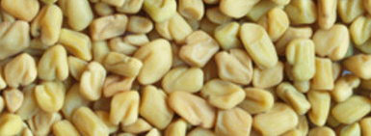
FIENO GRECO (Trigonella foenum-graecum)
La ricerca moderna ha dimostrato che i semi di fieno greco non solo riducono il livello di glucosio nel sangue, ma anche il livello di insulina, di colesterolo dannoso e dei trigliceridi, mentre aumenta il livello di colesterolo buono. I semi di fieno greco contengono fino al 50 % di fibra, che è un indizio di come funziona sul paziente diabetico: hanno la capacità di abbassare la glicemia, modulando l'assorbimento degli zuccheri. Le fibre disidratate, una volta giunte nell'intestino, assorbono acqua aumentando la motilità intestinale e riducendo, di conseguenza, l'assorbimento dei nutrienti.
Dosaggio tipico: al massimo 5 g/die.

Slide 25
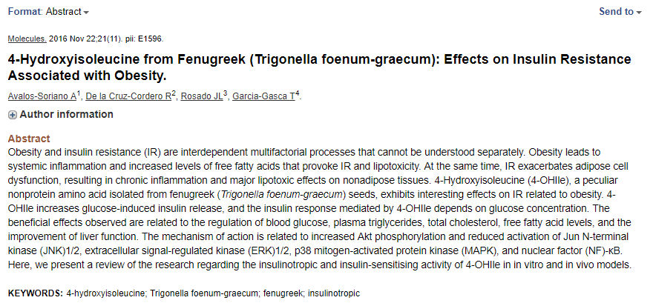

Slide 26
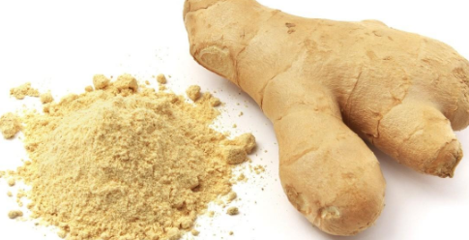
ZENZERO
In uno studio 88 pazienti diabetici sono stati divisi in due gruppi. Ogni giorno, al primo gruppo veniva somministrato un placebo, mentre all’altro 3 capsule da un grammo di zenzero in polvere. Dopo otto settimane, il gruppo che assumeva lo zenzero ha visto una riduzione della glicemia a digiuno del 10,5%, oltre all’aumento della sensibilità all’insulina. Nel gruppo trattato con il placebo, invece, la glicemia a digiuno era aumentata del 21%.

Slide 27
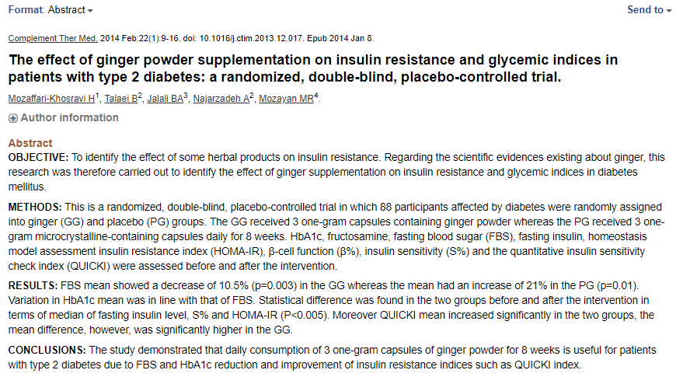

Slide 28
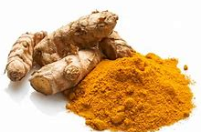
CURCUMA
I componenti principali della curcuma, il cui effetto è motivo di interesse scientifico, sono i curcuminoidi, molecole composte da due anelli aromatici che conferiscono alla polvere il colore giallastro.
Ci sono diversi meccanismi che possono spiegare e supportare questo effetto ipoglicemizzante: innanzitutto la stimolazione da parte della curcumina dell’AMPK a livello del tessuto muscolo scheletrico ed epatico fa aumentare l’assorbimento e l’intake di glucosio a livello delle fibre muscolari. Sicuramente l’effetto ipoglicemizzante è mediato anche da un miglioramento della sensibilità all’insulina, probabilmente attraverso gli effetti antinfiammatori della curcumina.
L’infiammazione sembra avere un ruolo nell’obesità, in particolare viene sovraespressa una citochina nota come TNF-alfa. Probabilmente i soggetti obesi sono più facilmente sensibili al TNF-alfa, esattamente come sono meno sensibili all’insulina.
In conclusione, in generale uno stato infiammatorio eccessivo a livello del tessuto adiposo (che si può misurare e valutare proprio osservando vari biomarkers dell’infiammazione tra cui appunto il TNF-alfa) è correlato altamente con la sindrome metabolica e l’obesità.
Dosaggio: 8-12 g/die.

Slide 29
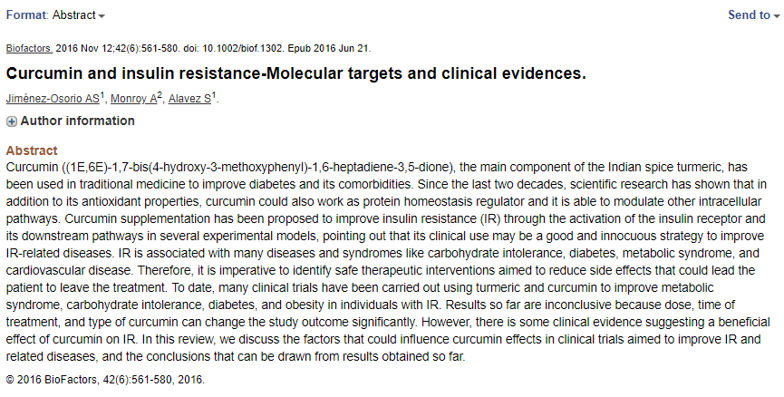

Slide 30
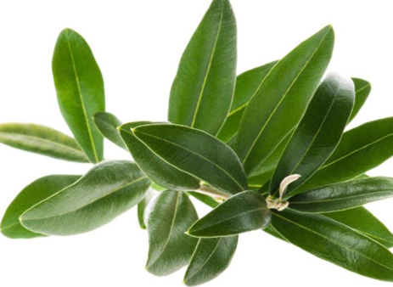
FOGLIE DI ULIVO
I ricercatori dell’università di Auckland hanno dimostrato che l’estratto di foglie di ulivo può aiutare i soggetti che soffrono di insulino-resistenza. La supplementazione con foglie di ulivo per 12 settimane nei soggetti utilizzati nella ricerca ha fatto registrare un significativo miglioramento della sensibilità all’insulina e dell’attività delle cellule del pancreas adibite alla produzione di insulina. Il composto presente abbondantemente è l’oleuropeina che assieme all’acido enolico ha un effetto antidiabetico: riduce il glucosio ematico, abbassa i livelli d’insulina e migliora la tolleranza al glucosio.

Slide 31
Bibliografia
http://www.fitoterapia.in/piante_officinali/guggul.html
http://www.fitoterapia.in/piante_officinali/aglio.html
http://www.fitoterapia.in/piante_officinali/garcinia.html
https://www.ncbi.nlm.nih.gov/pubmed/?term=Burke+FM.+Red+yeast+rice+for+the+treatment+of+dyslipidemia
https://www.endocrinologiaoggi.it/2018/06/riso-rosso-fermentato-monacolina-k/
https://www.fondazioneveronesi.it/magazine/articoli/alimentazione/riso-rosso-fermentato-utile-per-il-colesterolo-alto-i-dubbi-degli-esperti
https://www.ncbi.nlm.nih.gov/pubmed/28093797
https://www.cure-naturali.it/enciclopedia-naturale/rimedi-naturali/erboristeria/olio-di-lino.html#proprieta%20e%20uso
https://www.ncbi.nlm.nih.gov/pubmed/30378485
https://www.cure-naturali.it/articoli/rimedi-naturali/erboristeria/olio-borragine.html
https://www.ncbi.nlm.nih.gov/pubmed/20513336
https://www.ncbi.nlm.nih.gov/pubmed/28096957
https://www.ncbi.nlm.nih.gov/pubmed/27879673
https://www.ncbi.nlm.nih.gov/pubmed/28505392
https://www.ncbi.nlm.nih.gov/pubmed/24559810
https://www.ncbi.nlm.nih.gov/pubmed/27325504
https://www.ncbi.nlm.nih.gov/pubmed/25745485
https://it.wikipedia.org/wiki/Insulinoresistenza
https://www.medicina360.com/insulino-resistenza.html

